Slide 1
Činnosť Európskej únie

Slide 2
OPAKUJEME
Aké sú 4 slobody?

Slide 3
Čo je cieľom?

Slide 4
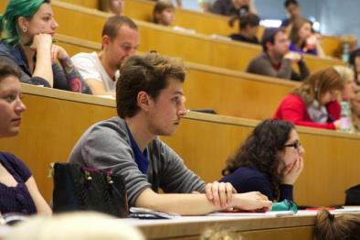
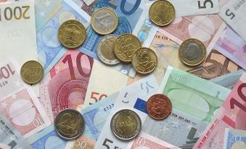
Čo dnes robí Európska únia
EÚ sa snaží zlepšiť život každého z nás. Pozrime sa na niekoľko príkladov.
Peniaze V minulosti každá európska krajina mala vlastnú menu. Dnes mnohé členské štáty EÚ používajú jednotnú menu – euro.
Sloboda mladých ľudí EÚ podporuje mladých ľudí, ktorí chcú určitý čas študovať alebo absolvovať odbornú prípravu v inej európskej krajine. (Erasmus+)
:
Notes:
1) © Wikimedia Commons/Avij
2) © Gruber/Haigermoser
Súvislosti:
Euro: http://europa.eu/about-eu/basic-information/money/euro/index_sk.htm
Erasmus+: http://ec.europa.eu/programmes/erasmus-plus/discover/index_sk.htm

Slide 5
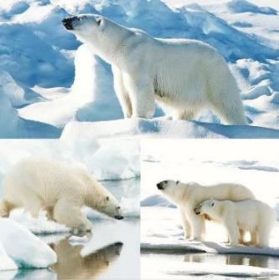
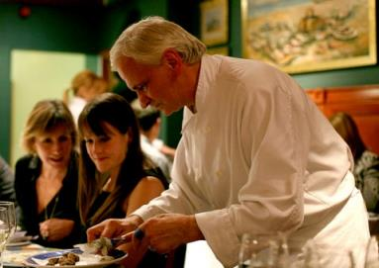
Čo dnes robí Európska únia
Sloboda pracovníkov Občania EÚ dnes môžu žiť a pracovať v ktorejkoľvek krajine EÚ.
Oblasť klímy Pri medzinárodných rokovaniach o zmene klímy Európska únia vystupuje jednotne.
Chcete sa stať šéfkuchárom? Prečo nepracovať v inej krajine EÚ a neodhaliť tajomstvá jej kuchyne?
Notes:
1) © Wikimedia Commons/aldenchadwick
2) © Flickr/Christopher Michel
Súvislosti:
Voľný pohyb – občania EÚ: http://ec.europa.eu/social/main.jsp?catId=457&langId=sk
Oblasť klímy: http://ec.europa.eu/clima/citizens/eu/index_sk.htm

Slide 6
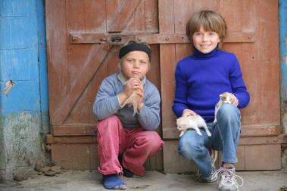
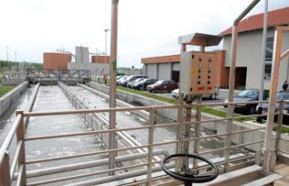
Čo dnes robí Európska únia
Pomoc chudobnejším regiónom Niektoré oblasti v Európe potrebujú peniaze, aby mohli vybudovať nové cesty a železnice. V iných regiónoch si zas mnoho ľudí hľadá prácu. EÚ poskytuje finančné prostriedky na osobitné projekty zamerané na riešenie týchto potrieb.
Pomoc susedným krajinám
EÚ pomáha ďalším krajinám pri zlepšovaní vzdelávania, nemocníc a sociálnej ochrany. Tak sa pomohlo napríklad Lide a Aline z Moldavska.
Čistička odpadových vôd v Chorvátsku, financovaná s pomocou EÚ
Notes:
© Európska únia
© Európska únia
Súvislosti:
Regionálna politika: http://ec.europa.eu/regional_policy/sk/
Rozvojová pomoc EÚ: https://europa.eu/eyd2015/sk/content/eu-development-aid

Slide 7
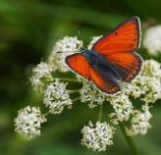
Čo dnes robí Európska únia
EÚ dnes robí oveľa viac:
Pomáha šetriť energiu
Chráni životné prostredie
Zaisťuje bezpečnosť potravín
Znižuje ceny telefonických hovorov
a
O mnoho
O mnoho
viac!
Notes:
1) © flickr/Franck Vassen
2) © flickr/Mystery People
3) © fotolia/FOOD-pictures
Súvislosti:
Životné prostredie: http://europa.eu/pol/env/index_sk.htm
Lacnejšie telefonické hovory: EÚ liberalizovala telekomunikačný trh, čo znamená, že sa skončili národné monopoly a trh sa otvoril konkurencii. Keď konkurenčné prostredie nefunguje dostatočne, EÚ priamo zasiahne. Takto napríklad na podnet Európskeho parlamentu a Európskej komisie zlacneli volania mobilným telefónom v zahraničí.
Energetika: http://europa.eu/pol/ener/index_sk.htm
Bezpečnosť potravín: http://europa.eu/pol/food/index_sk.htm

Slide 8
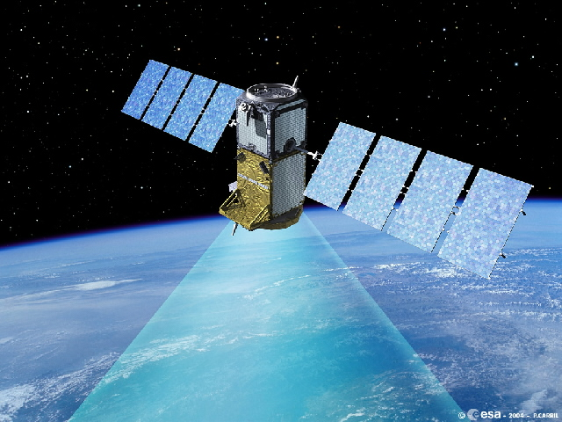
EÚ dokonca pôsobí aj vo vesmíre
vďaka satelitom, ktoré pomáhajú autám lepšie sa orientovať na cestách a zvyšujú bezpečnosť leteckej dopravy.
Notes:
© Európska únia
Súvislosti: http://europa.eu/pol/space/index_sk.htm

